Slide 1
eGezondheid: stand van zaken, prioriteiten en rol van het eHealth-platform

Slide 2
Structuur van de uiteenzetting
Inleiding
eGezondheid in de praktijk
Roadmap eGezondheid 2.0
De rol van het eHealth-platform
Besluit

Slide 3
Enkele evoluties in de gezondheidszorg
Meer chronische zorg (vs louter acute zorg)
Zorg op afstand (monitoring, bijstand, raadpleging, diagnose, operatie , …), oa thuiszorg
Mobiele zorg
Geïntegreerde, multidisciplinaire en transmurale zorg
Patiëntgerichte zorg en empowerment van de patiënt
Snel evoluerende kennis => nood aan betrouwbaar en gecoördineerd kennisbeheer en -ontsluiting
Dreiging van te tijdrovende administratieve processen
Degelijke ondersteuning van het gezondheidszorgbeleid en –onderzoek vergt degelijke, geïntegreerde en geanonimiseerde informatie
Grensoverschrijdende mobiliteit

Slide 4
De voormelde evoluties vereisen …
Een samenwerking tussen alle actoren in de gezondheidszorg
Efficiënte en veilige elektronische communicatie tussen alle actoren in de gezondheidszorg
Kwaliteitsvolle, specialisme-overschrijdende elektronische patiëntendossiers
Zorgplannen en zorgtrajecten
Geoptimaliseerde administratieve processen
Technische en semantische interoperabiliteit
Waarborgen inzake
informatieveiligheid
bescherming van de persoonlijke levenssfeer
naleving van het beroepsgeheim van de zorgverleners

Slide 5
eGezondheid in de praktijk
Administratieve voordelen
De patiënt raadpleegt zijn arts
Via de eID van de patiënt
Authenticatie van de identiteit van de patiënt
Controle van de verzekerbaarheid
GMD?
Mogelijkheid om de therapeutische relaties en de geïnformeerde toestemming van de patiënt te registreren

Slide 6
eGezondheid in de praktijk
Opzoeken van de medische voorgeschiedenis via de SumEHR
Richtlijnen en adviezen online beschikbaar
Medische voordelen
Elektronische voorschriften
Medicatie-schema
Raadpleging van de laboresultaten
Elektronische verwijsbrieven

Slide 7
eGezondheid in de praktijk
Tarificatie,
facturatie
Bijwerking van de SumEHR, van het medicatieschema, ...
Voordelen bij afsluiting raadpleging
Aanmaken en versturen van attesten
Registraties
Verslag versturen naar de houder van het GMD

Slide 8
Roadmap eGezondheid 2015-2019
Einde 2012: organisatie van een Rondetafelconferentie over de prioriteiten inzake informatisering van de gezondheidszorgsector
Deelname van ongeveer 300 personen uit de sector
Resultaat: Roadmap eGezondheid met concrete doelstellingen voor de volgende 5 jaar
2015: actualisering van de Roadmap eGezondheid: Roadmap 2.0

Slide 9
Roadmap eGezondheid 2015-2019
Principes
samenwerking: coalition of the willing
betrokkenheid van alle stakeholders
responsabilisering van alle stakeholders
betrouwbare basisdiensten en business continuity acties
vereenvoudiging waar mogelijk
klemtoon op concrete resultaten eerder dan op eeuwigdurende discussies
gestage vooruitgang door SMART doelstellingen en actiepunten
multidisciplinaire aanpak, miv vorming en financiële aspecten
basis voor synergieën noodzakelijk voor een kwalitatief hoogstaande en betaalbare gezondheidszorg

Slide 10
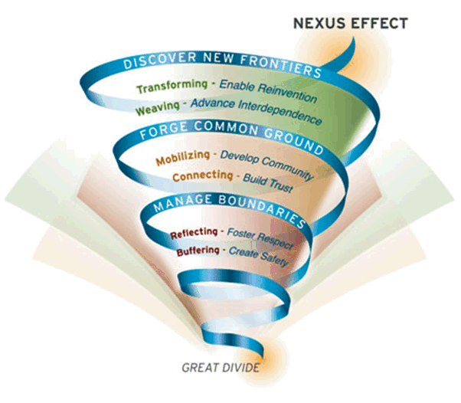
Veranderingsbeheer: Nexus-effect
Bron: MIT Sloan

Slide 11
Roadmap 2.0
Paysage eSanté pour les prestataires de soins en 2019
tous les médecins généralistes disposeront d’un dossier médical informatisé pour l’ensemble de leurs patients, publieront et tiendront à jour un Sumehr dans un ‘coffre-fort’ sécurisé (Vitalink, Intermed ou BruSafe)
pour tous les autres professionnels de soins, un dossier patient informatisé (DPI) sera défini et ils pourront également publier et tenir à jour (certaines) informations issues de leur DPI dans les ‘coffres-forts’ sécurisés

Slide 12
Roadmap 2.0
les hôpitaux, institutions psychiatriques et laboratoires publieront leurs documents via les hubs auxquels ils sont affiliés et consultent par ce biais les données des coffres-forts (Vitalink, Intermed, BruSafe)
les pharmaciens publieront dans le dossier pharmaceutique partagé (DPP), qui alimentera le schéma de médication
le schéma de médication sera également disponible dans les ‘coffres-forts’ sécurisés et sera notamment partagé entre les médecins, pharmaciens, infirmiers à domicile et hôpitaux
le médecin généraliste, par le biais de son DMI, aura accès à toutes les informations médicales publiées de son/sa patient(e)

Slide 13
Roadmap 2.0
tout prestataire de soins aura accès à toutes les données médicales publiées de leurs patients, pour autant qu’elles soient pertinentes pour lui
des filtres seront définis à cet effet
l’information pourra également être complétée de façon multidisciplinaire
les soins multidisciplinaires seront ainsi soutenus au maximum
les informations médicales et ‘documents’ récoltés et publiés seront au maximum structurés et codés
! ce ne sera pas encore entièrement le cas avant 2019

Slide 14
Roadmap 2.0
tous les prestataires de soins pourront communiquer entre eux via la eHealthBox
certains formulaires standards seront mis à disposition à cet effet
les prestataires de soins pourront faire appel à la télémédecine en utilisant des applications de ‘mobile health’ qui auront fait l’objet d’un enregistrement officiel
cet enregistrement sera conditionné par un certain nombre de contrôles en terme de respect de la vie privée, interopérabilité, label CE pour les dispositifs médicaux et evidence based medicine (EBM)
les registres seront optimalisés et uniformisés et l’enregistrement en sera le plus possible automatisé
la traçabilité des implants et des médicaments respectera les normes internationales

Slide 15
Roadmap 2.0
les prestataires de soins recevront des incitants pour l’utilisation et l’usage adéquat de l’eSanté
les incitants financiers peuvent contenir un volet fédéral ainsi qu’un volet relatif aux différentes communautés et régions
ils seront formés à l’eSanté, tant dans le cadre de leur formation de base que par des formations continuées
ils disposeront également d’un guichet unique pour toute information à l’intention de l’INAMI, du SPF Santé publique, de l’AFMPS et des autorités fédérées (principe du « only once »)

Slide 16
Roadmap 2.0
Paysage eSanté pour les patients en 2019
le patient aura accès à toute information objective qui le concerne et qui sera disponible via les ‘coffres-forts’ et les hubs
la possibilité de mettre en place une plate-forme consolidée permettant au patient de disposer de toute l’information au même endroit, qui mettrait des instruments d’analyse à disposition du patient ainsi que des instruments de ‘traduction’ lui permettant de mieux comprendre son dossier est à l’étude.
contribution à la ‘health literacy’ du patient (médecine préventive)

Slide 17
Roadmap 2.0
le patient pourra lui-même ajouter des informations, soit via la plate-forme consolidée, soit dans les ‘coffres-forts’ ou sur les hubs, soit encore via le cloud (privé)
l’ensemble de l’information présente sur les hubs, dans les ‘coffres-forts’, sur la plate-forme consolidée, voire dans le ‘cloud’ constitue le PHR (Personal Health Record) du patient
via la plate-forme consolidée, d’autres informations pourront également être ajoutées en provenance des mutuelles, de la Banque-carrefour de la Sécurité sociale et autres sources pertinentes telles que les déclarations de volonté du patient en matière de don d’organe ou d’euthanasie

Slide 18
Roadmap 2.0
le patient aura accès à son PHR par divers canaux
par ex. une application préinstallée sur son smartphone
renforcement du rôle central du patient dans le cadre de son traitement
le patient ne recevra en principe plus de papiers de son médecin (sauf demandes exceptionnelles)
l’attestation des soins dispensés sera transmise par voie électronique à la mutuelle
la prescription de médicament sera disponible dans le schéma de médication
la preuve d’incapacité de travail sera envoyée en format électronique à l’employeur
le patient recevra l’accusé de réception (loi sur la transparence) dans sa boîte mail
condition préalable à ce qui précède : le patient doit avoir donné son consentement éclairé

Slide 19
Detail op www.plan-egezondheid.be

Slide 20
Focus: GMD = EMD => Sumehr
Om de kwaliteit van de zorg te waarborgen en de patiënt correct te informeren, registreert de huisarts de medische gegevens in een EMD (Elektronisch Medisch Dossier)
Het EMD is de authentieke bron voor gegevensdeling door de huisarts
De SumEHR (SUMmarized Electronic Health Record) is een beknopte samenvatting van het EMD in gestructureerde en gecodeerde vorm
Elke patiënt heeft, indien hij dat wenst, recht op een SumEHR
De informatie in de SumEHR is, mits toestemming van de patiënt, toegankelijk voor elke arts die een therapeutische relatie heeft met de patiënt, en voor de patiënt zelf
Prioriteit voor gebruik van de SumEHR op huisartsenwachtposten en spoedgevallendiensten

Slide 21
Focus: GMD = EMD => Sumehr
Situatie GMD 2015
meer dan de helft van de Belgen beschikt over een GMD
928 artsen beheren de GMD-houderschappen via MyCareNet
3.575 artsen gebruiken de dienst voor het raadplegen van het GMD-houderschap
3.131.094 raadplegingen van het GMD-houderschap
928 artsen verstuurden 165.202 kennisgevingen GMD-houderschap

Slide 22
Focus: GMD = EMD => Sumehr
Doelstellingen 2019
voor 100 % van de huisartsen
een EMD voor elke patiënt
publicatie en bijwerking van de SumEHR in een beveiligde ‘gezondheidskluis‘
voor alle andere zorgverleners
definitie van het EMD
publicatie en bijwerking van bepaalde informatie in de beveiligde ‘gezondheidskluizen‘
Verantwoordelijke organisatie: RIZIV en eHealth-platform

Slide 23
Focus: Hubs & Metahub
Hubs-Metahubsysteem = systeem voor de terbeschikkingstelling van medische gegevens tussen zorgverleners
raadplegingsverslagen
operatieverslagen
ontslagbrieven
protocols van medische beeldvorming
...
Doel
koppeling van regionale en lokale uitwisselingssystemen van medische gegevens (hubs);
mogelijkheid voor een zorgverlener om de beschikbare elektronische medische documenten m.b.t. een bepaalde patiënt terug te vinden en te raadplegen ongeacht
de plaats waar deze documenten opgeslagen zijn
de plaats waar de zorgverlener inlogt in het systeem

Slide 24
Focus: Hubs & Metahub
Situatie 2015
systeem voor het delen van gegevens en documenten voor de algemene en psychiatrische ziekenhuizen via de 5 hubs
Collaboratief Zorgplatform (Cozo)
Antwerpse Regionale Hub (ARH)
Vlaams Ziekenhuisnetwerk KU Leuven (VZN)
Réseau Santé Wallon (RSW)
Réseau Santé Bruxellois (RSB)
verwijzing naar de documenten van de eerste lijn (SumEHR, medicatieschema, ...)
via de 3 ‘gezondheidskluizen’ / metahub
Vitalink
InterMed
BruSafe
januari 2016: 11.685.682 relaties Hubs-patiënten geregistreerd in de Metahub (totaal volume)

Slide 25
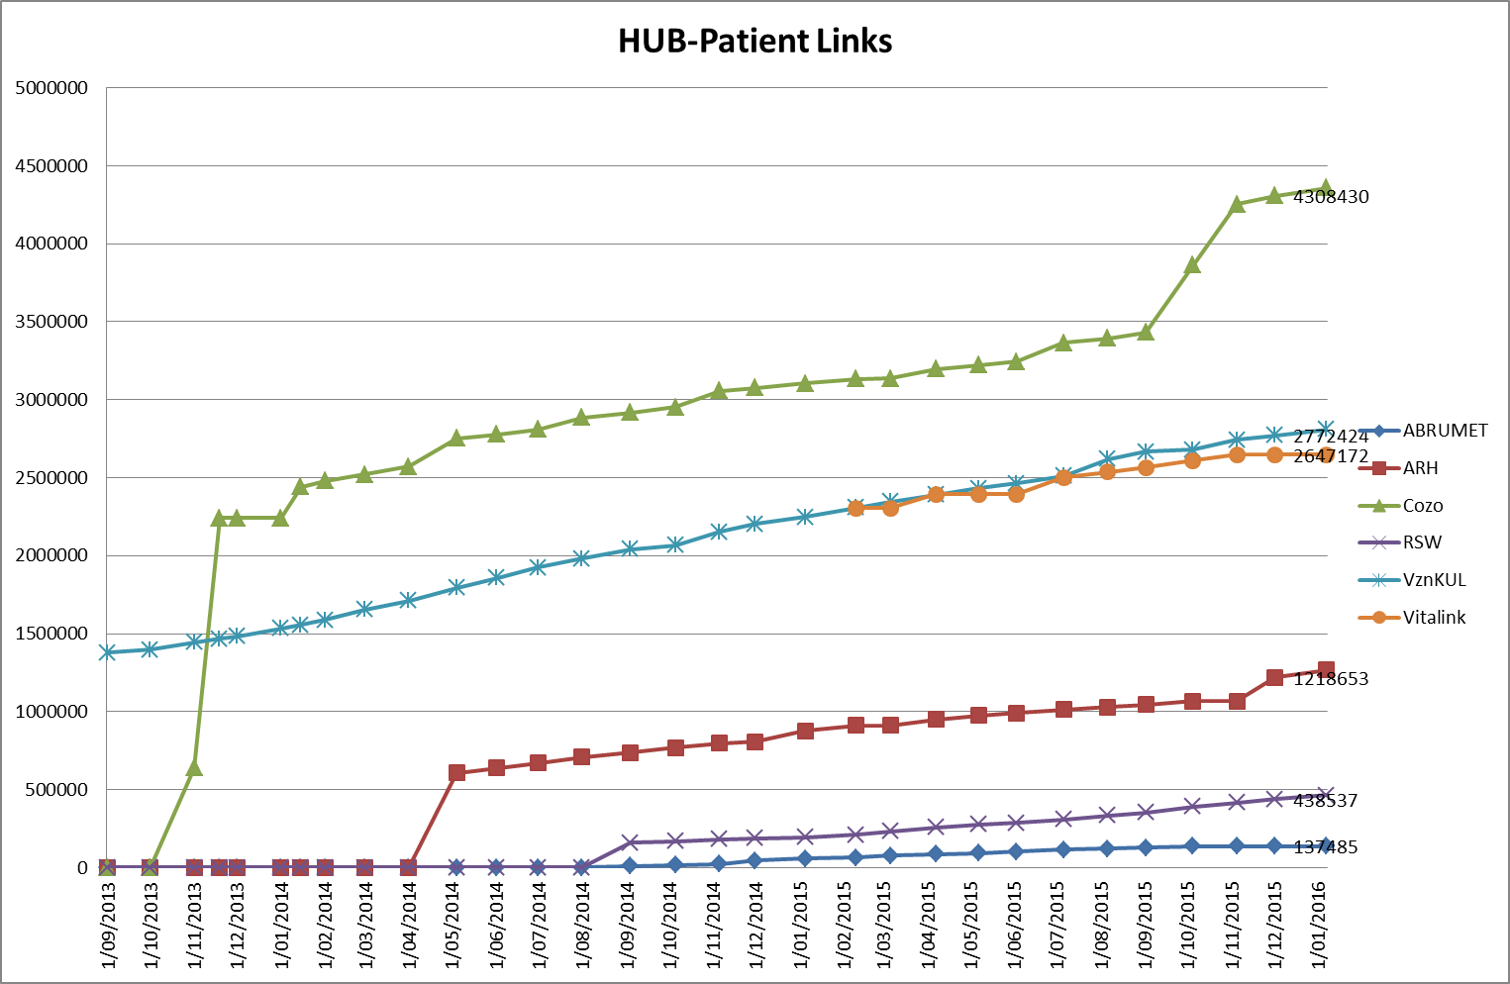
Focus: Hubs & Metahub

Slide 26
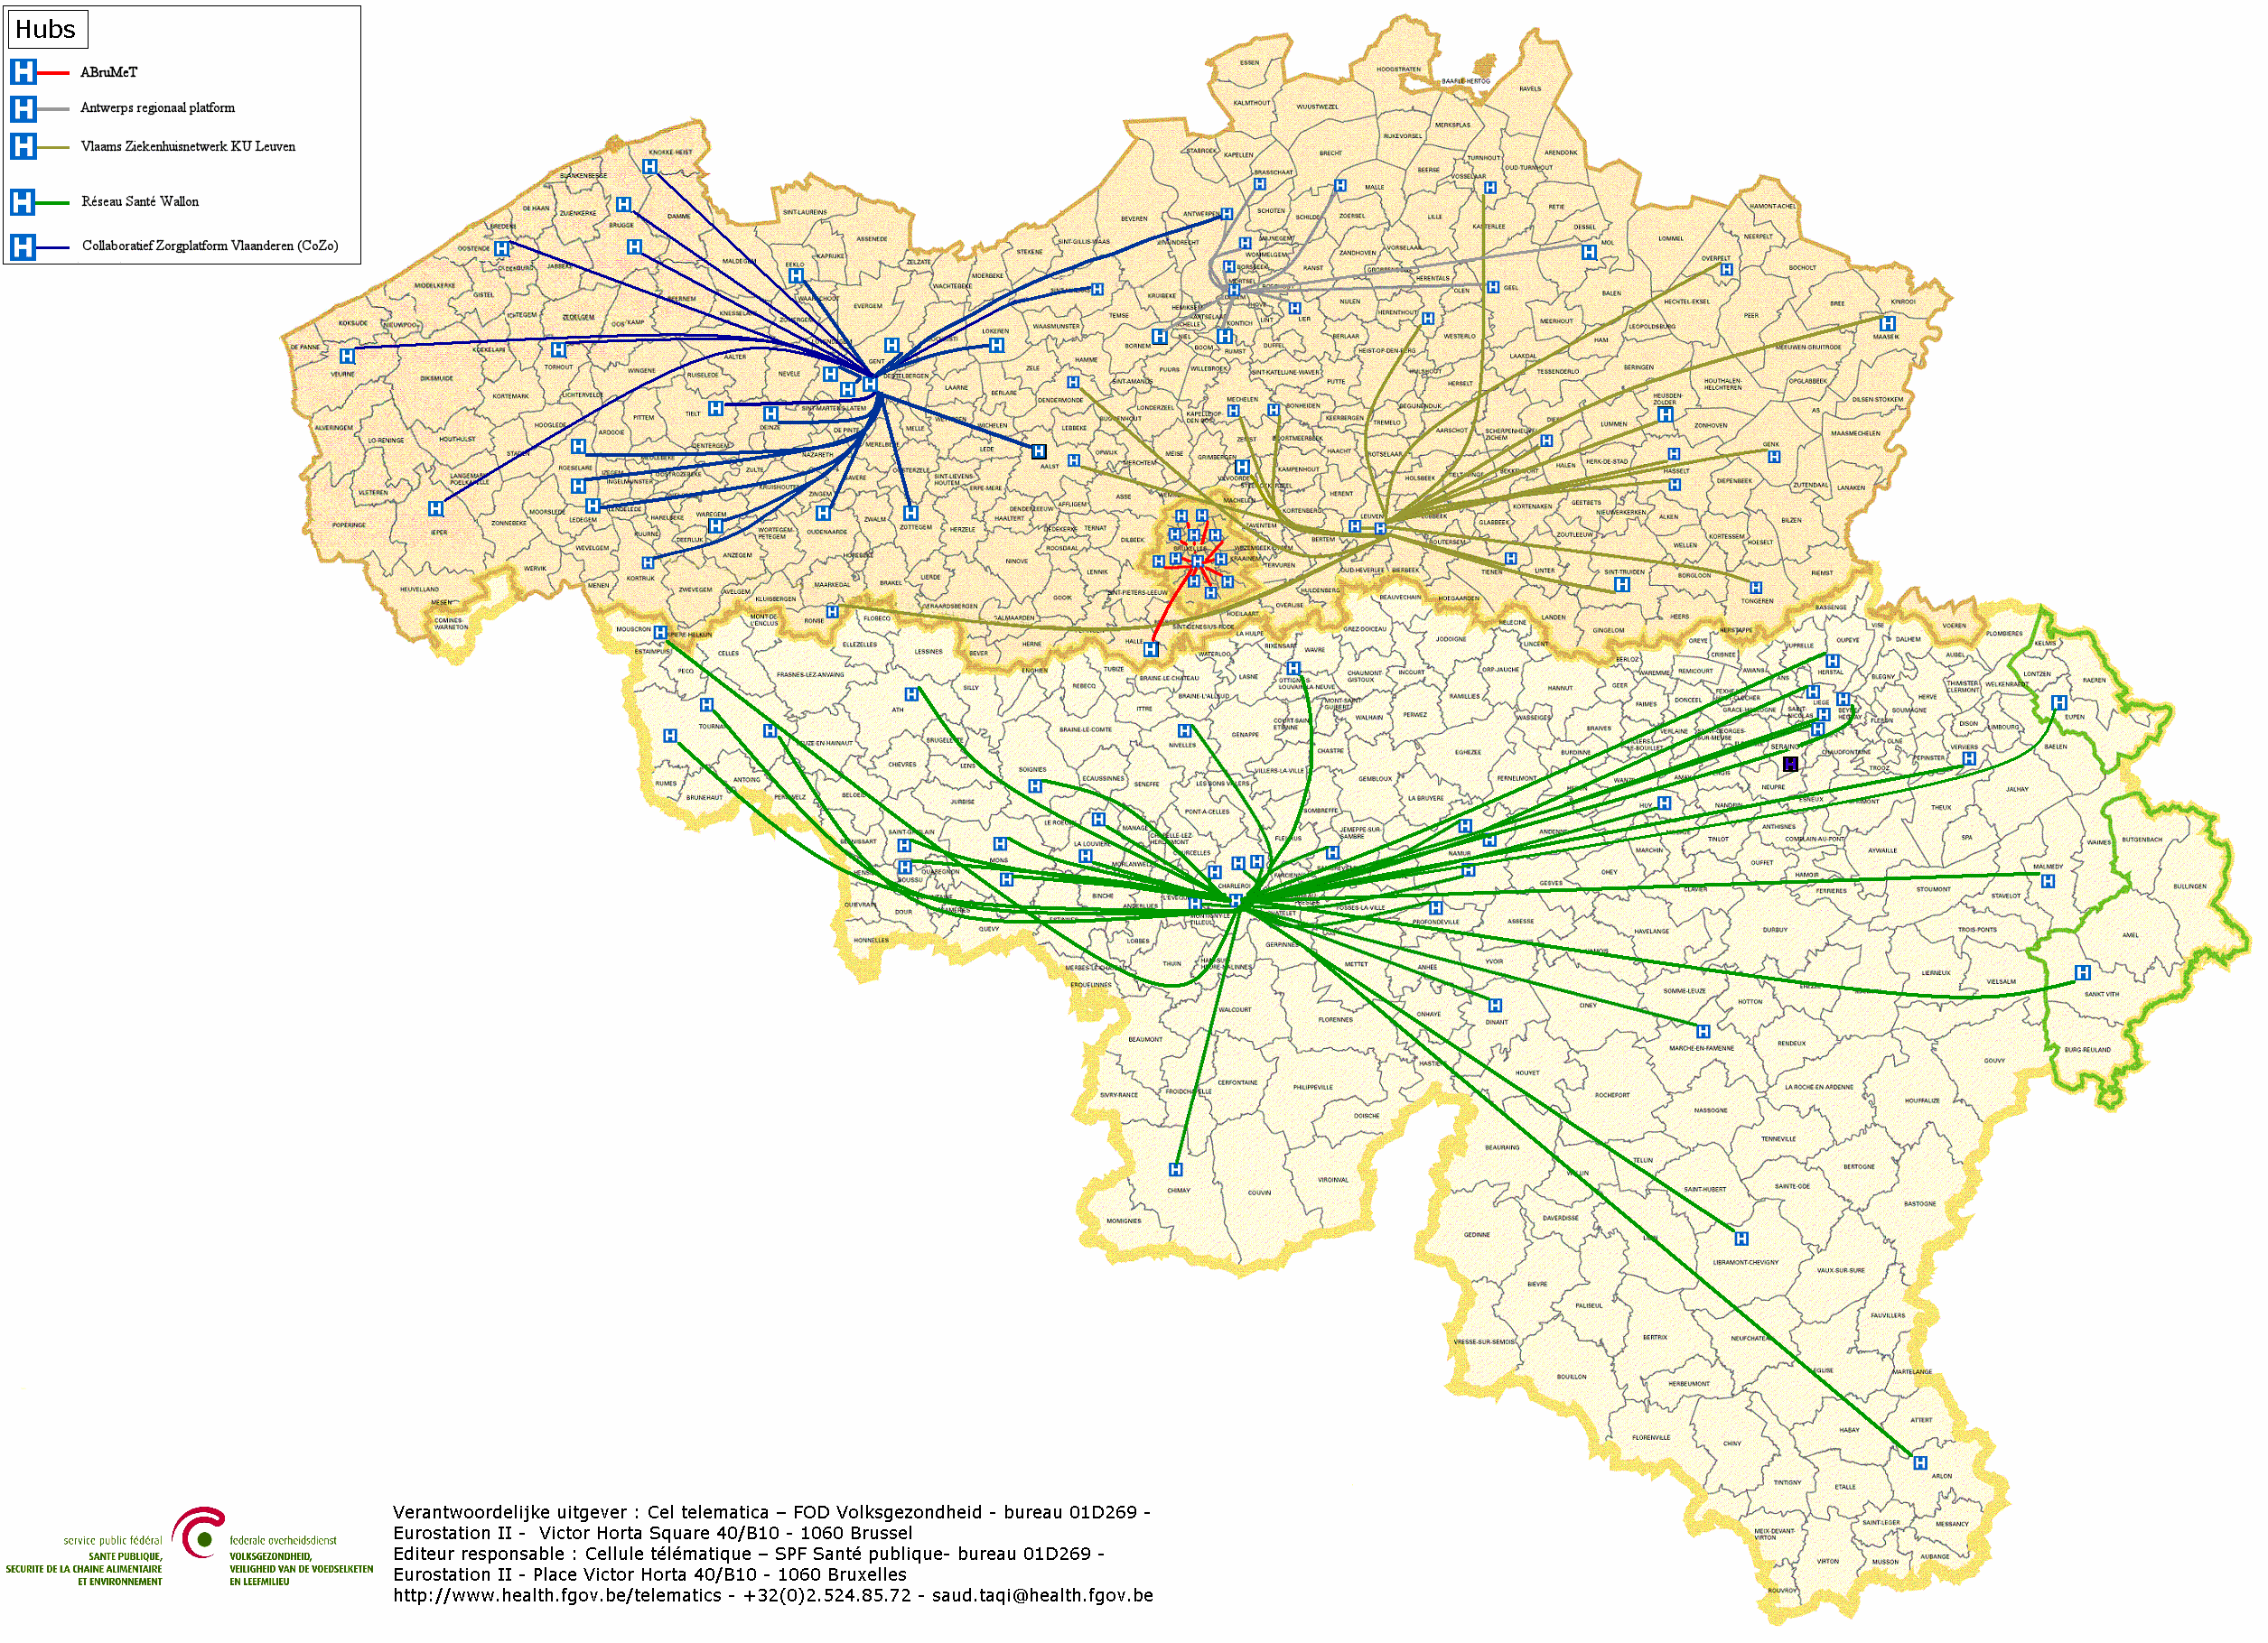
Hubs & Metahub - Schema
5 hubs
Collaboratief Zorgplatform (Cozo)
Antwerpse Regionale Hub (ARH)
Vlaams Ziekenhuisnetwerk KU Leuven (VZN)
Réseau Santé Wallon (RSW)
Réseau Santé Bruxellois (RSB)

Slide 27
Hubs & Metahub - Vroeger

Slide 28
Hubs & Metahub - Vandaag
3. Retrieve data from hub A
A
1: Where can we find data?
2: In hub A and C
4: All data available
3: Retrieve data from hub C
C
B

Slide 29
Extramurale gegevens: kluizen
A
InterMed
Brusafe
C
B

Slide 30
Delen van gegevens
elke actor houdt zijn eigen dossier bij
maar kan bepaalde onderdelen ervan delen met andere actoren
Voorbeelden
medicatieschema
SumEHR
parameters
journaal
…

Slide 31
Toegang voor zorgverstrekkers
met een “zorgrelatie”
afhankelijk van hun rol
Geen toegang voor
IT-administrators, hoster,..
eHealth-platform
overheid
zonder de actieve medewerking van de houder van de 2e sleutel

Slide 32
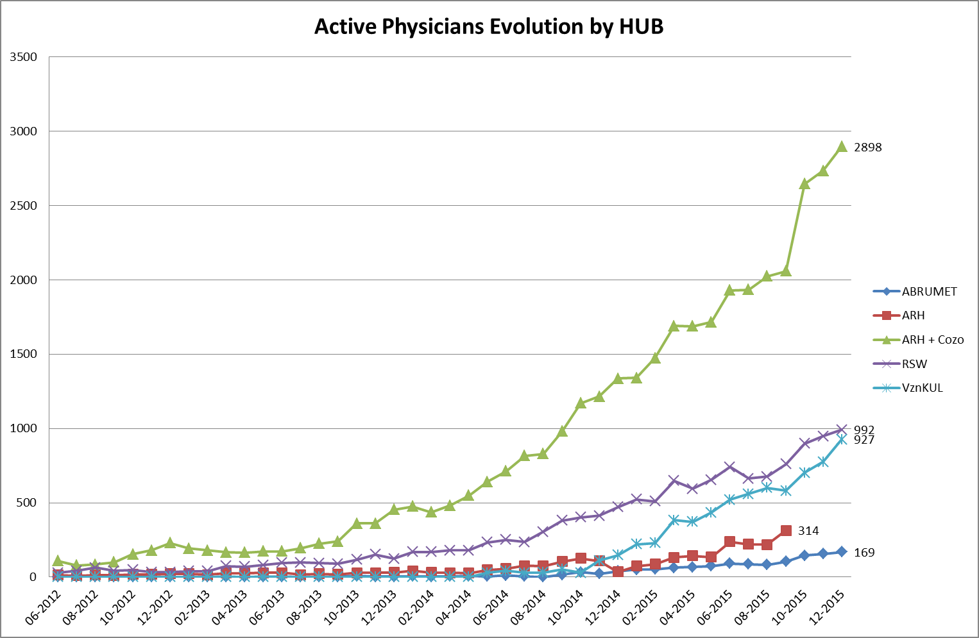
Realisaties Hubs & Metahub

Slide 33
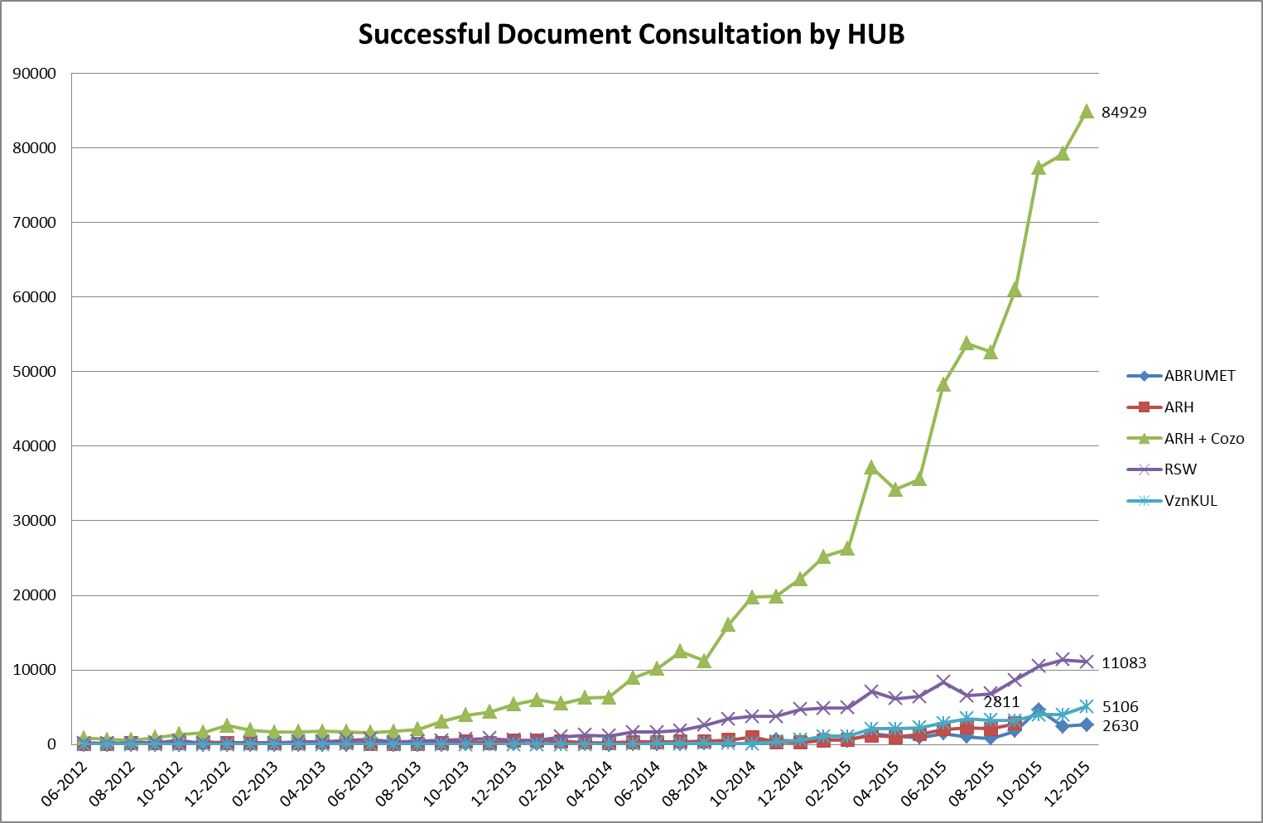
Realisaties Hubs & Metahub

Slide 34
Focus : Consentement éclairé
Prérequis essentiel à l’échange de données de santé : consentement du patient pour l’échange électronique de ses données de santé
règlement approuvé par les différents organes de gestion et d’avis de la Plate-forme eHealth (Comité de concertation des utilisateurs, Comité de gestion et Comité sectoriel santé)
uniquement entre prestataires/établissements de soins qui ont une relation thérapeutique / relation de soins avec le patient (p.ex. pas d'accès pour le médecin du travail)
enregistrement du consentement soit par le patient, soit via son médecin, son pharmacien, sa mutuelle ou son hôpital

Slide 35
Focus : Consentement éclairé
Possibilité d’exclure un prestataire de soins
Possibilité de retirer son consentement
Possibilité de voir qui a introduit / modifié le consentement éclairé

Slide 36
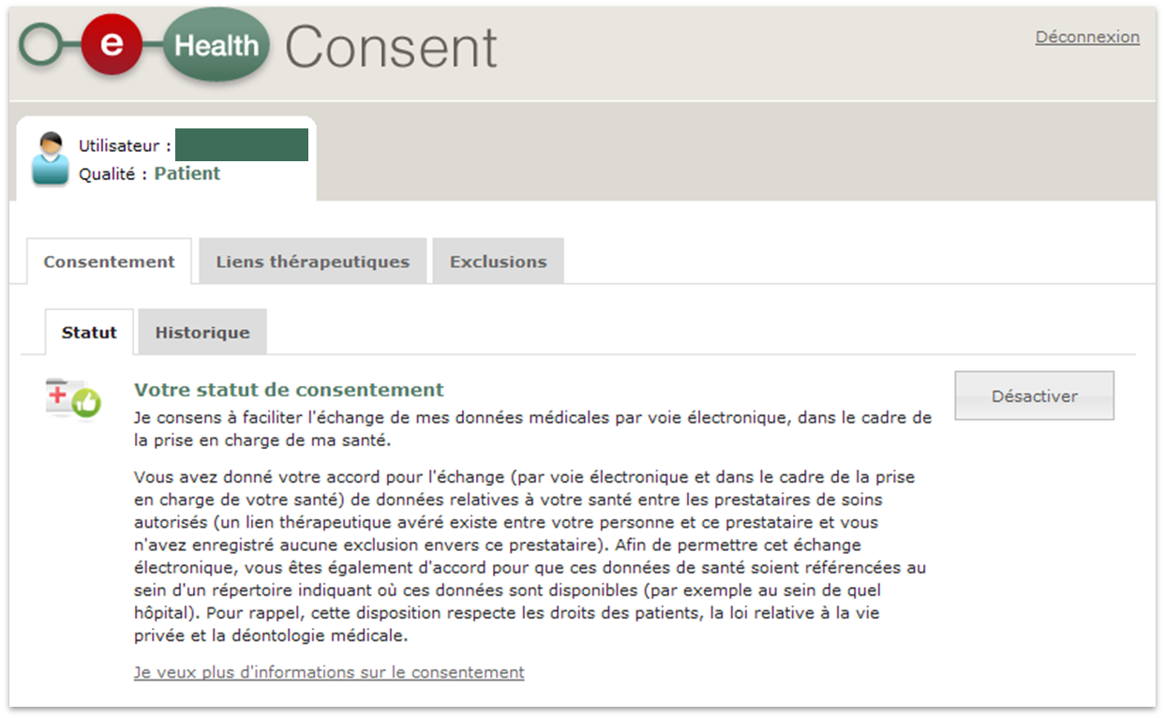
eHealthConsent

Slide 37
Focus : Consentement éclairé
Objectif 31/12/2015 : 2.75 millions de consentements enregistrés
Janvier 2015 : 2.222.050 consentements enregistrés (+ 230.000 transférables du RSW)
www.patientconsent.be
brochures d'information
animation vidéo de promotion diffusée dans les hôpitaux, les mutualités, les pharmacies
call center

Slide 38
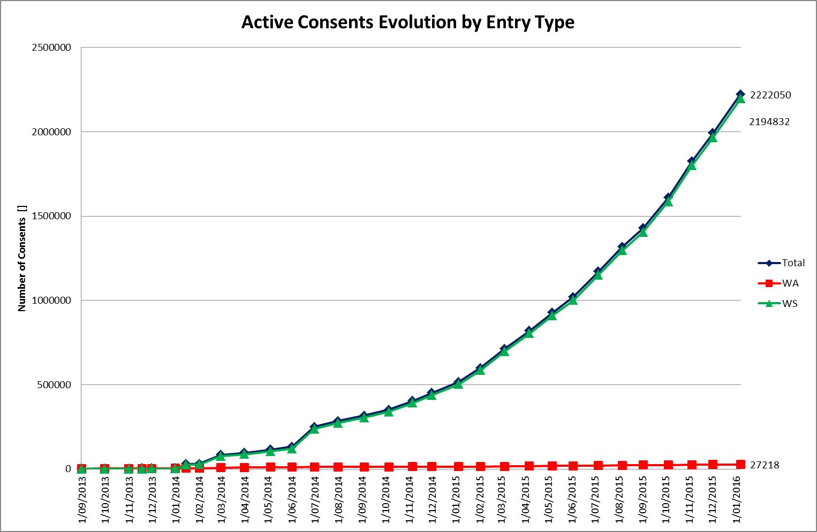
Focus: Consentement éclairé

Slide 39
www.patientconsent.be

Slide 40
www.patientconsent.be/folder

Slide 41
Focus: eHealthBox
eHealthBox – Situatie 2015
standaardfunctionaliteiten van een elektronisch mailboxsysteem met een hoog beveiligingsniveau voor de uitwisseling van medische gegevens
elk bericht wordt volledig vercijferd > de medische gegevens kunnen veilig worden uitgewisseld tussen de verschillende actoren in de gezondheidszorg
2015: 44.753.486 verzonden berichten
2015: +/- 4 miljoen verzonden berichten / maand

Slide 42
Focus: eHealthBox
Doelstellingen 2019
veralgemeend gebruik van de eHealthBox en van de gegevens van de zorgverleners die in CoBRHA beschikbaar zijn
een veilige elektronische communicatie van medische en vertrouwelijke gegevens tussen de actoren in de gezondheidszorg mogelijk maken
ontwikkeling en onderhoud van een gezamenlijke databank met de gegevens van de zorgactoren en verzorgingsinstellingen
de zorgactoren in de mogelijkheid stellen om bepaalde gegevens zelf te raadplegen en aan te passen/aan te vullen
addressbook (databank CoBRHA)
uniek loket van de zorgverlener
Verantwoordelijke organisatie: eHealth-platform en FOD Volksgezondheid

Slide 43
Rôle et responsabilités de la Plate-forme eHealth

Slide 44
Objectifs la plate-forme eHealth
Comment ?
grâce à une prestation de services et un échange d’informations électroniques mutuels bien organisés entre tous les acteurs des soins de santé
tout en offrant les garanties nécessaires au niveau de la sécurité de l’information, de la protection de la vie privée et du secret professionnel
Quoi ?
optimaliser la qualité et la continuité des prestations de soins de santé
optimaliser la sécurité du patient
simplifier les formalités administratives pour tous les acteurs des soins de santé
offrir un soutien optimal à la politique des soins de santé

Slide 45
10 missions
Développer une vision et une stratégie en matière d'eHealth
Organiser la collaboration avec d’autres instances publiques chargées de la coordination de la prestation de services électronique
Etre le moteur des changements nécessaires en vue de l'exécution de la vision et de la stratégie en matière d'eHealth
Déterminer des normes, standards, spécifications fonctionnels et techniques ainsi qu'une architecture de base en matière de TIC

Slide 46
10 missions
Enregistrer des logiciels de gestion des dossiers de patients électroniques
Concevoir, élaborer et gérer une plate-forme de collaboration pour l'échange électronique de données sécurisé ainsi que les services de base y afférents
S'accorder sur une répartition des tâches et sur les normes de qualité et contrôler le respect de ces normes de qualité

Slide 47
10 missions
Intervenir comme tierce partie de confiance indépendante (TTP) pour le codage et l'anonymisation de données à caractère personnel relatives à la santé pour certaines instances énumérées dans la loi, à l'appui de la recherche scientifique et de la politique
Promouvoir et coordonner la réalisation de programmes et de projets
Gérer et coordonner les aspects TIC de l'échange de données dans le cadre des dossiers de patients électroniques et des prescriptions médicales électroniques

Slide 48
Architecture de base
Patients, prestataires de soins
et établissements de soins
Logiciel prestataire de soins
Portail SPF
Logiciel établissement de soins
SVA
Site INAMI
SVA
Portail
eHealth
MyCareNet
SVA
SVA
SVA
Utilisateurs
Services de base
Plate-forme eHealth
Réseau
SAV
SAV
SAV
SAV
SAV
SAV
Fournisseurs
Notes:
48
48

Slide 49
10 basisdiensten
Coördinatie van elektronische deelprocessen
Portaal
Geïntegreerd gebruikers- en toegangsbeheer
Beheer van loggings
Systeem voor end-to-end vercijfering
eHealthBox
Timestamping
Codering en anonimisering
Raadpleging van het Rijksregister en van de KSZ-registers
Verwijzingsrepertorium (metahub)

Slide 50
www.ehealth.fgov.be

Slide 52
BEDANKT! Vragen ?

